Slide 1
תובענות ייצוגיות – סקרי עמדות בקרב עורכי דין והציבור הכללי הכנס השנתי התשיעי לתובענות ייצוגיות
פברואר 2019

Slide 2
מה בדקנו?
עו"ד (עסקו בתובענות ייצוגיות, כ-200 משיבים)
בציבור הכללי (500 משיבים)
משרדים מובילים
באיכות התובענות
באיכות הייצוג
שופטים
אוהדים
מתנגדים
בתי דין
שכר טרחה, העדפות בנושא התגמול
תחומים "משתלמים"
ועוד...
איך תופסים / מבינים תובענות
מודעות וידע, חשיפה
הגנה על זכויות הציבור
פיצוי שהתקבל (זכירות)
פיצוי מועדף ואופן קבלה
תחומים בהם היו רוצים להגיש
הצהרת כוונות
אגרות
ועוד...

Slide 3
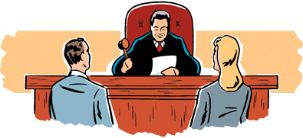

מה בדקנו נציג?
(ב-14 דקות שנותרו לנו...)
עו"ד (עסקו בתובענות ייצוגיות, כ-200 משיבים)
בציבור הכללי (500 משיבים)
משרדים מובילים
באיכות התובענות
באיכות הייצוג
שופטים
אוהדים
מתנגדים
בתי דין
שכר טרחה, העדפות בנושא התגמול
תחומים "משתלמים"
ועוד...
איך תופסים / מבינים תובענות
מודעות וידע, חשיפה
הגנה על זכויות הציבור
פיצוי שהתקבל (זכירות)
פיצוי מועדף ואופן קבלה
תחומים בהם היו רוצים להגיש
הצהרת כוונות
אגרות
ועוד...
כל הנתונים יעלו לאתר https://www.sarid-ins.co.il
ולאתר knowit.org.il

Slide 4
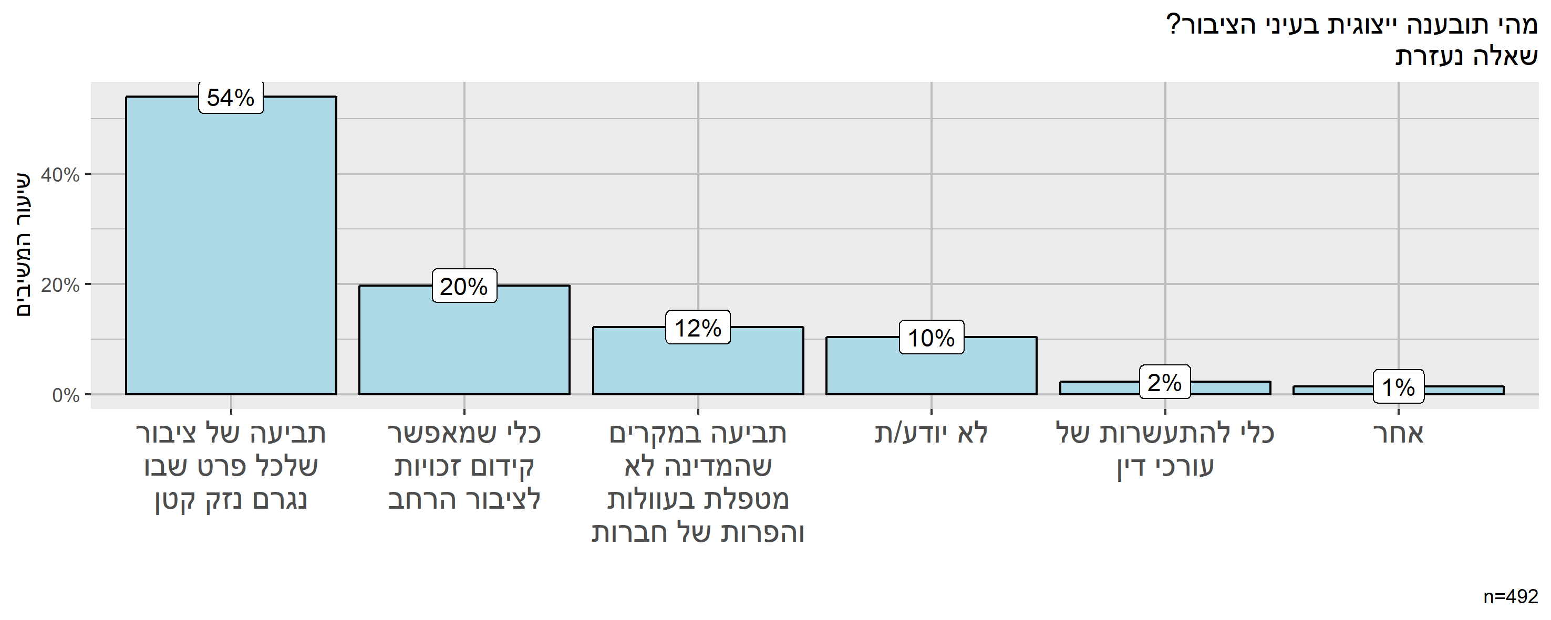
מודעות וידע
93% דיווחו ששמעו בעבר את המונח "תובענה ייצוגית (תביעה ייצוגית)", אבל, כמה יודעים מה זה (או חושבים שהם יודעים)?
* אחר כולל: שילוב של התשובות; ייצוג כמה תובעים; תביעה של אדם בשם ציבור

Slide 5
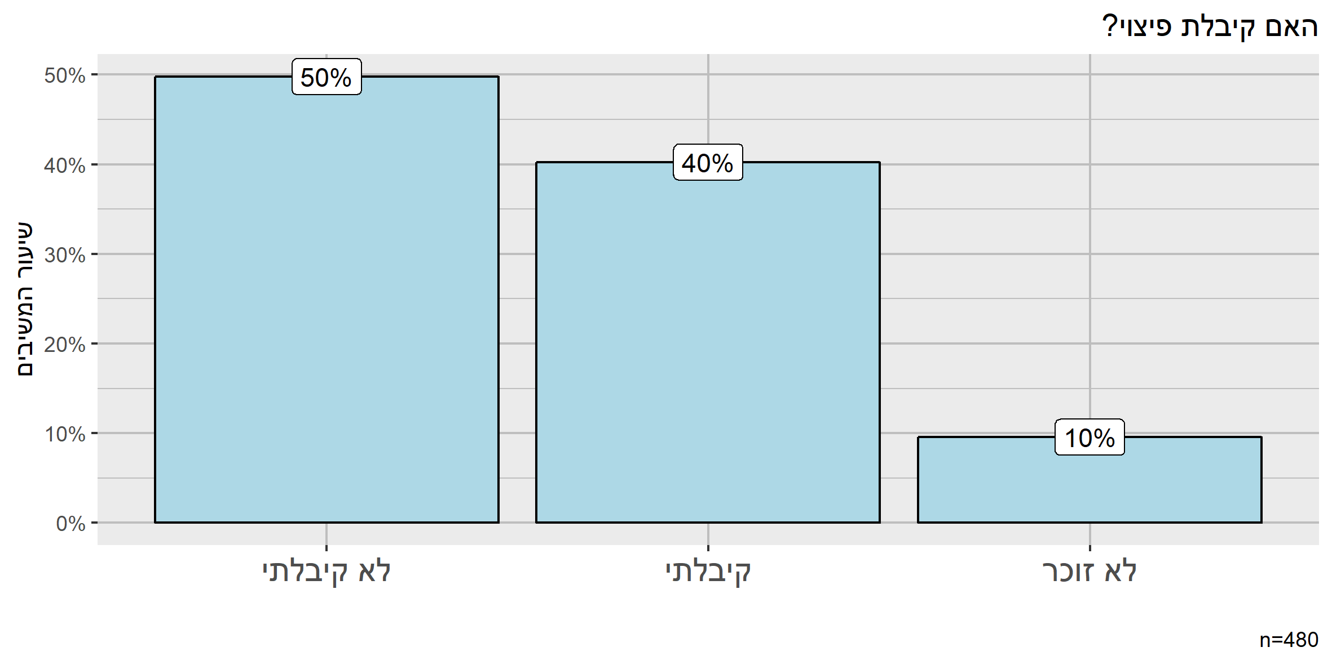
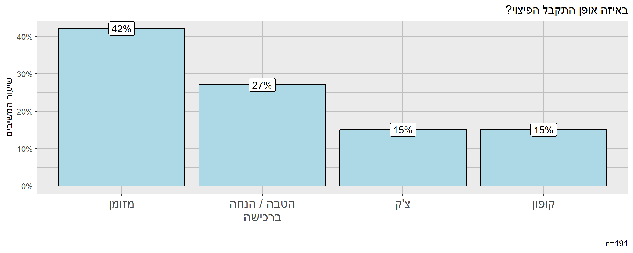
האם ב-5 השנים האחרונות קיבלת הטבה כלשהי או פיצוי בגין תובענה ייצוגית?

Slide 6
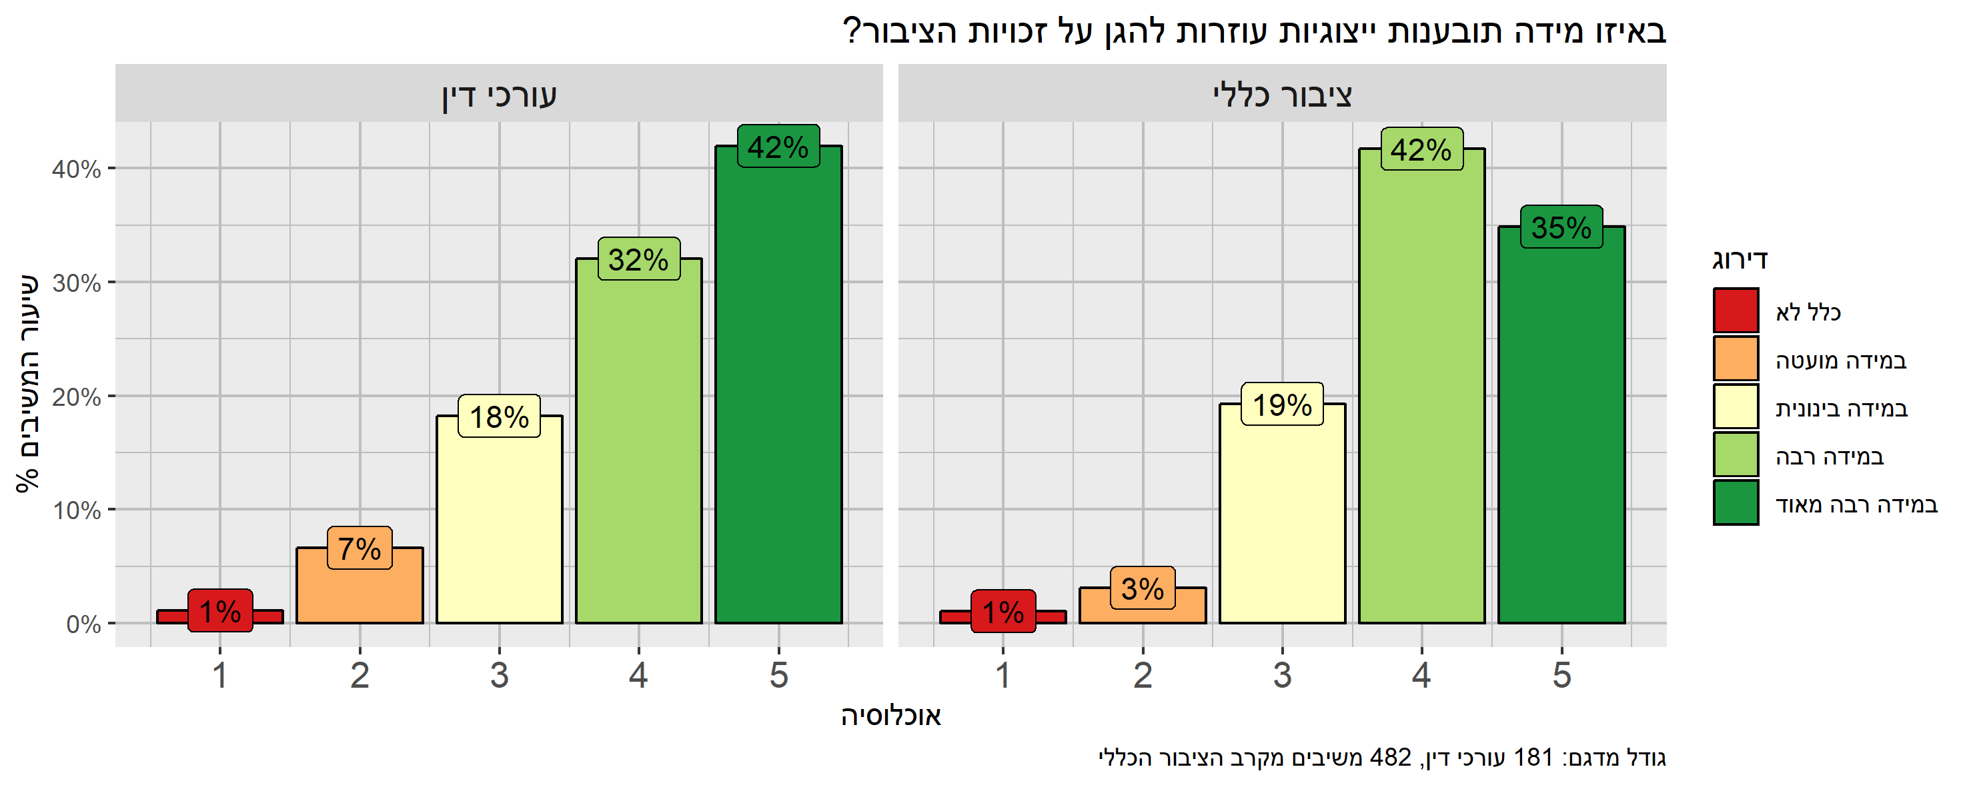
באיזו מידה תובענות ייצוגיות עוזרות להגן על זכויות הציבור?
תובעים
האם יש הבדל?
מייצגים

Slide 7
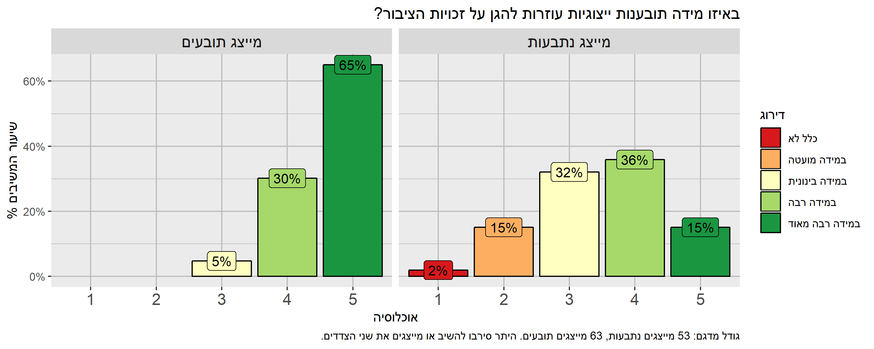
באיזו מידה תובענות ייצוגיות עוזרות להגן על זכויות הציבור?
השוואה בין תובעים לבין מייצגי נתבעים
הבדל מובהק סטטיסטית
ממוצע מייצגי תובעים (4.6) לעומת מייצגי נתבעים (3.47)

Slide 8
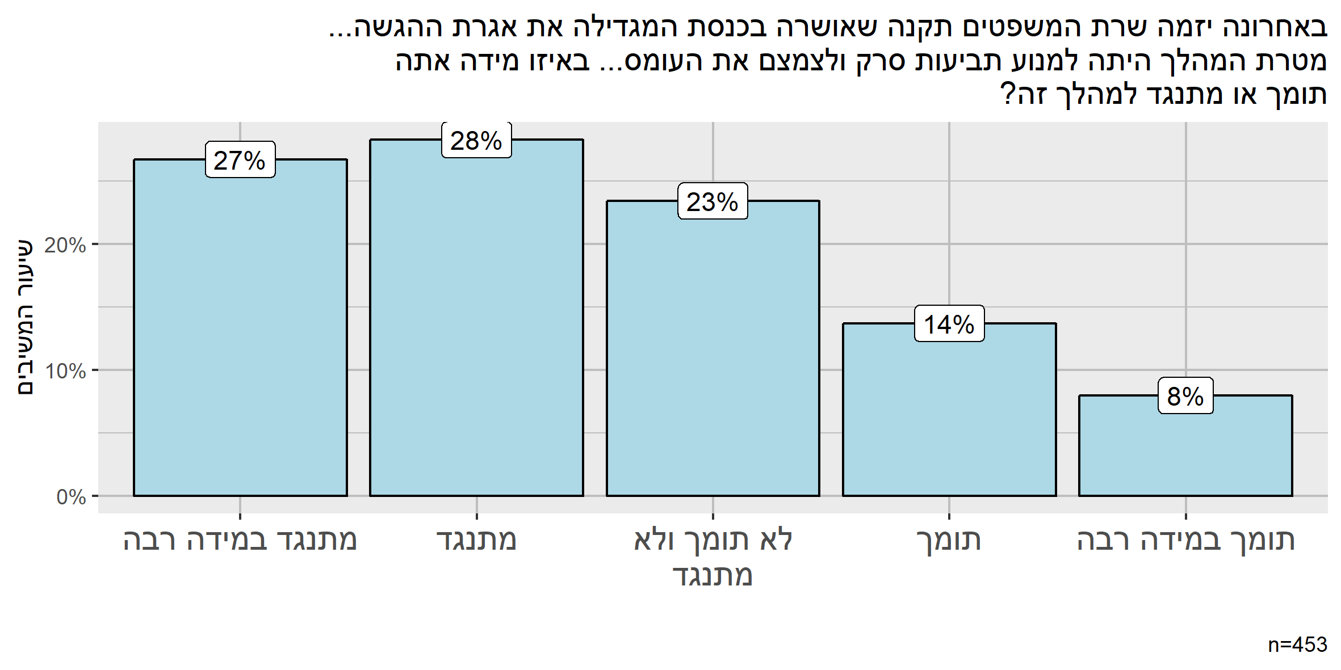
תקנות אגרת הגשה

Slide 9
ועכשיו שאלה... איזה פיצוי עדיף (לתובע)?
 | אפשרות א' | אפשרות ב' | אפשרות ג'
שיטת הפיצוי | אתה צריך לבקש (דורש פעולה אקטיבית) | אתה צריך לבקש (דורש פעולה אקטיבית) | אתה מקבל מבלי שתבקש (פסיבי – מקבל ב"דחיפה")
גובה הפיצוי (שווה ערך) | 75 ש"ח | 50 ש"ח | 25 ש"ח
אופן קבלת הפיצוי | החזר/זיכוי ברכישה הבאה | קבלת צ'ק | זיכוי בכרטיס אשראי
הצגנו למשיבים סדרה של 5 שאלות. בכל שאלה 3 אפשרויות בטבלה.
סה"כ יש 40 צירופים שונים אפשריים (כל משיב ענה על חלק מהם).
השילובים מתייחסים לשלושת הקטגוריות:
שיטת הפיצוי (בקשה / דחיפה) סכום הפיצוי (25, 50, 75, 100)
אופן קבלת הפיצוי (מוצר משלים לרכישה, כרטיס אשראי, צ'ק, החזר ברכישה הבאה, קופון)
זה מאפשר לנו לנתח מהם הגורמים העדיפים ביותר מבחינת תובעים.

Slide 10
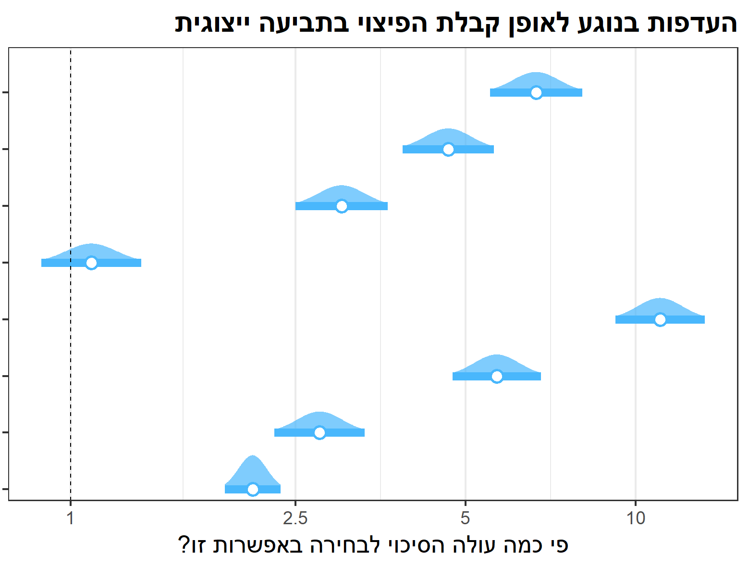
ועכשיו שאלה... איזה פיצוי מעדיף (התובע)?
"חבילת הבסיס": פיצוי 25 ש"ח, שצריך לבקש (לא ב"דחיפה"), שינתן כהטבה של מוצר משלים למוצר הנרכש
פי כמה ההעדפה אטרקטיבית יותר בשינוי של הפרמטרים?
כרטיס אשראי
צ'ק
קופון
החזר ברכישה הבאה
גובה החזר 100 ש"ח (שווה ערך)
גובה החזר 75 ש"ח (שווה ערך)
גובה החזר 50 ש"ח (שווה ערך)
קבלת הפיצוי ב"דחיפה"

Slide 11
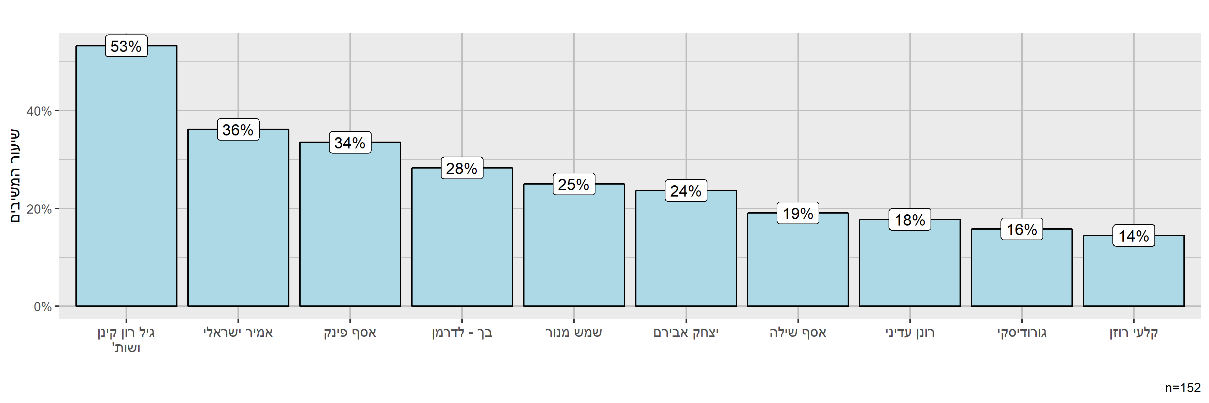
משרדים מובילים באיכות התובענות
מוצגים עשרת משרדים בעלי הדירוג הגבוה ביותר
סכום האחוזים מעל 100%, ניתן היה לבחור עד 5 משרדים

Slide 12
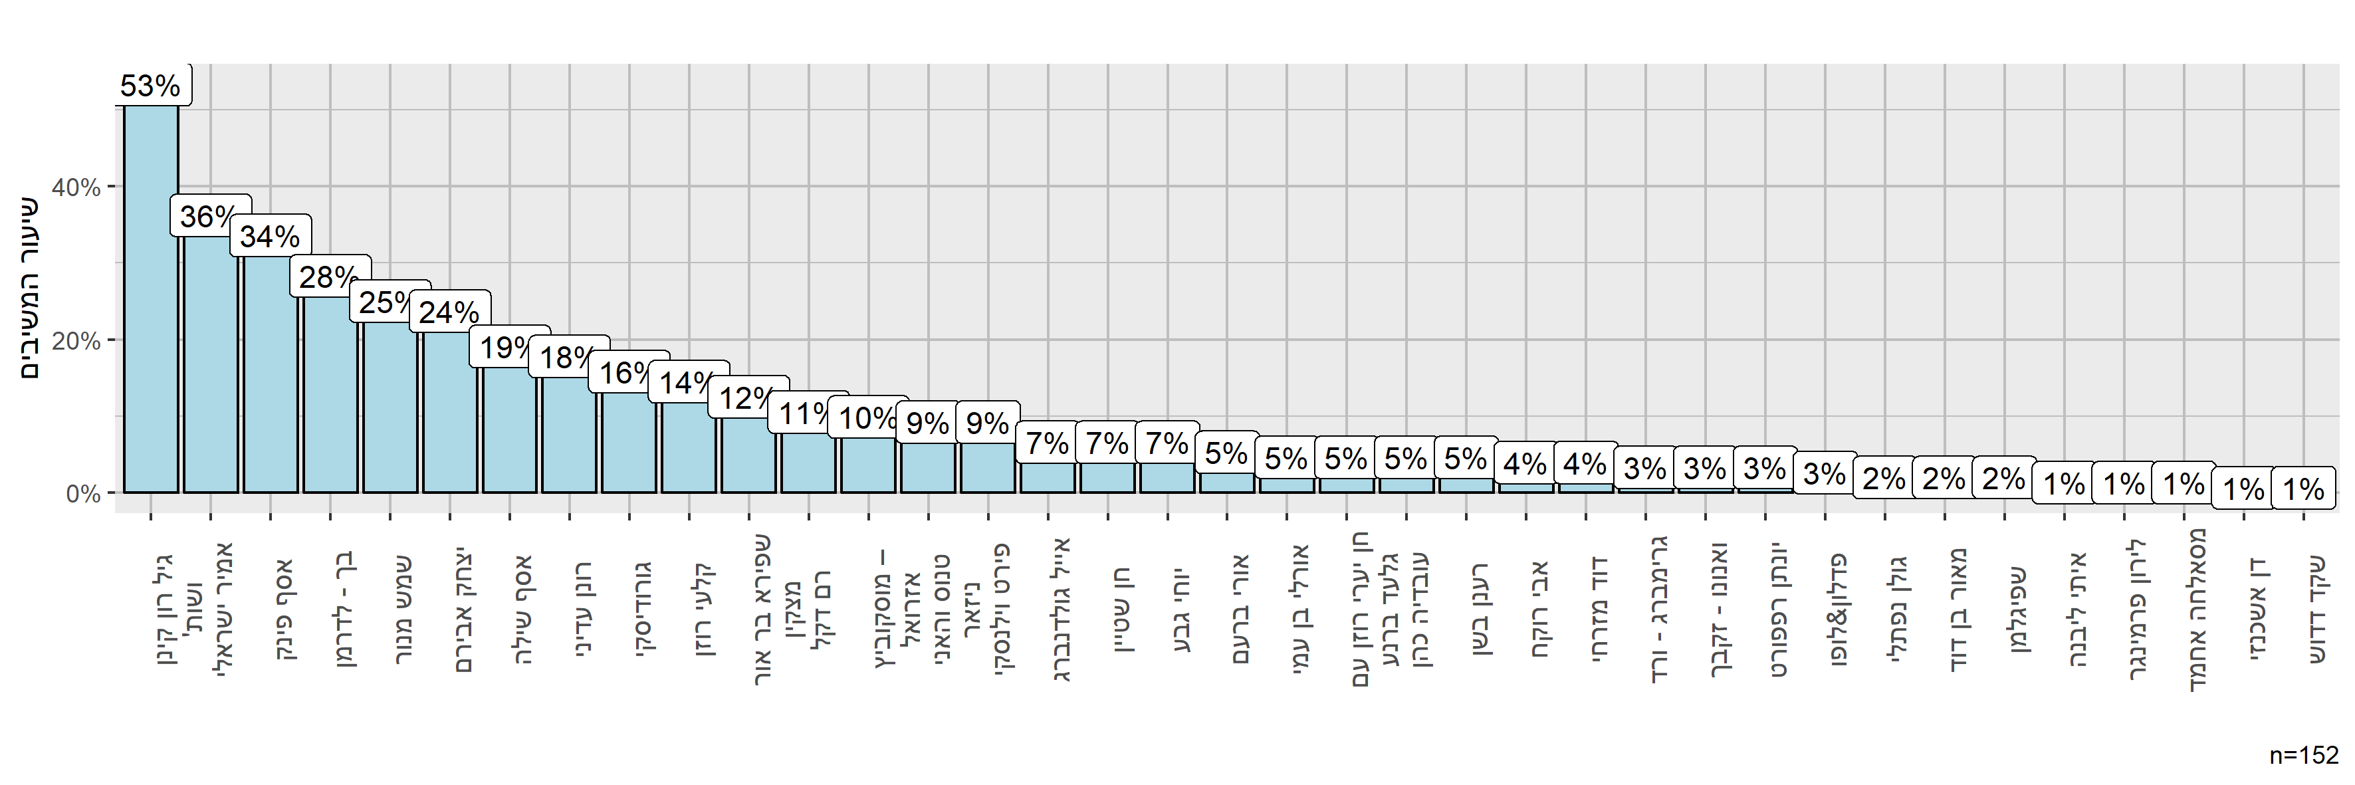
משרדים מובילים באיכות התובענות
מוצגים כל המשרדים
סכום האחוזים מעל 100%, ניתן היה לבחור עד 5 משרדים

Slide 13
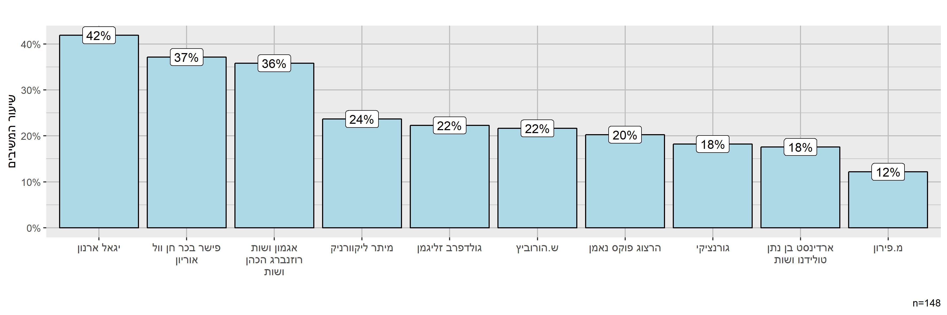
משרדים מובילים באיכות הייצוג
מוצגים משרדים שקיבלו לפחות 5% מהקולות
סכום האחוזים מעל 100%, ניתן היה לבחור עד 5 משרדים

Slide 14
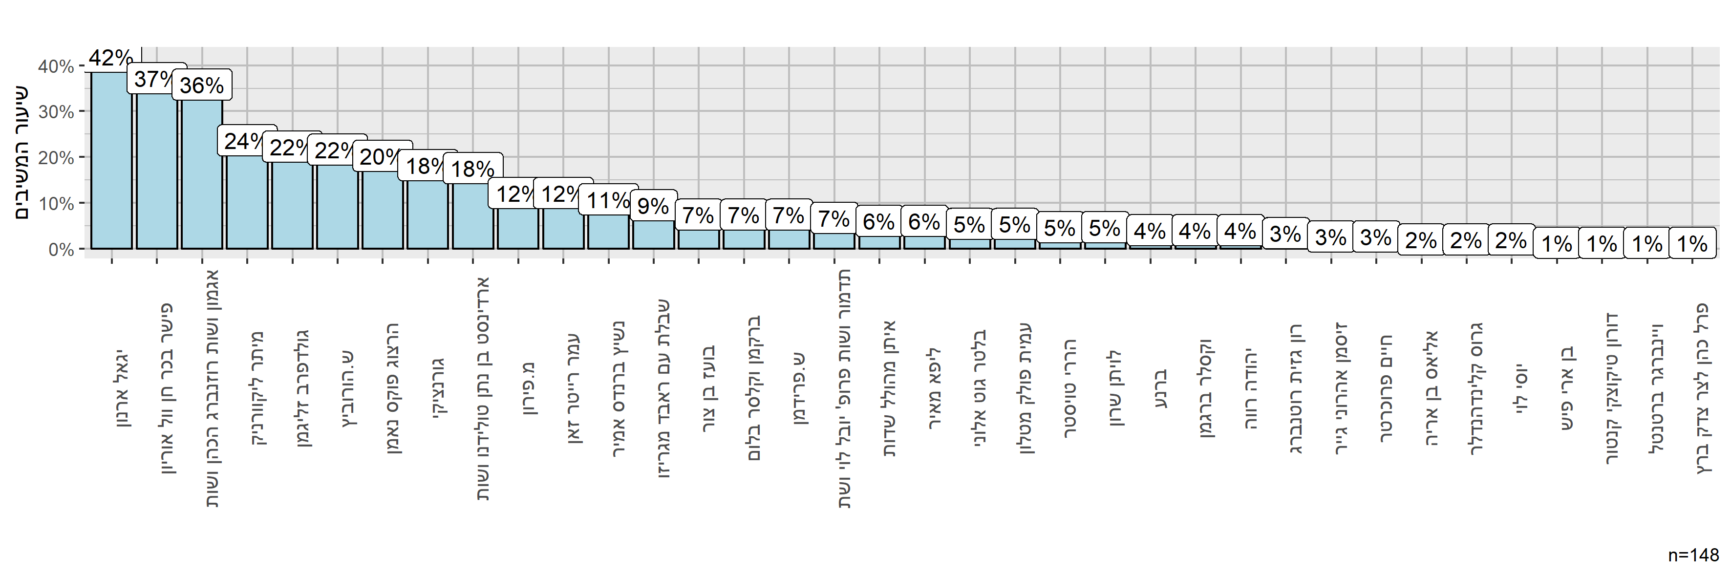
משרדים מובילים באיכות הייצוג
מוצגים כל המשרדים
סכום האחוזים מעל 100%, ניתן היה לבחור עד 5 משרדים

Slide 15
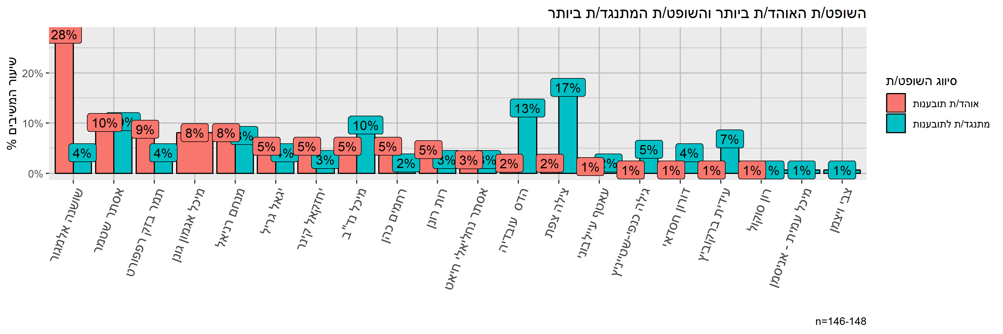
השופט ה"אוהד/ת ביותר" וה"מתנגד/ת ביותר" לתובענות

Slide 16
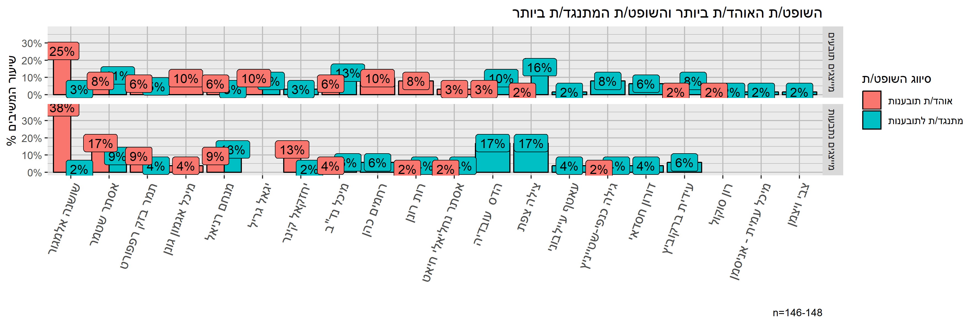
השופט ה"אוהד/ת ביותר" וה"מתנגד/ת ביותר" לתובענות פילוח לפי מייצגי תובעים לעומת מייצגי נתבעים

Slide 17
ועכשיו שאלה... איזה פיצוי עדיף (לתובע)?

